Slide 1
CHÀO MỪNG CÁC EM
ĐẾN VỚI BUỔI HỌC HÔM NAY

Slide 2
BÀI 1: CHÂN DUNG CỦA EM
GÓC SÁNG TẠO: EM TUỔI GÌ?

Slide 3
NỘI DUNG BÀI HỌC
1
2
3
4
Đọc tên và cho biết mỗi con giáp tượng trưng cho con vật nào
Trao đổi về con giáp
Viết và trang trí
Giới thiệu và binh chọn sản phẩm

Slide 4
Hoạt động 1:
Đọc tên và cho biết mỗi con giáp tượng trưng cho con vật nào

Slide 5
ĐỌC – NÓI TRUYỀN ĐIỆN
Em hãy đọc tên các năm âm lịch và nói nhanh tên các con vật tương ứng.

Slide 6
ĐÁP ÁN
Tí – Chuột; Sửu – Trâu; Dần – Hổ; Mão – Mèo; Thìn – Rồng; Tị – Rắn; Ngọ – Ngựa; Mùi – Dê; Thân – Khỉ; Dậu – Gà; Tuất – Chó; Hợi – Lợn.

Slide 7
Hoạt động 2:
Trao đổi về con giáp

Slide 8
Nhiệm vụ 1: Nói về con giáp mà em thích
Thảo luận nhóm
Em thích con giáp nào? Vì sao?
Con giáp năm nay là con giáp gì? Ưu điểm của con giáp năm nay là gì?

Slide 9
GỢI Ý TRẢ LỜI
Con giáp em thích là Dần (hổ) bởi hổ là chúa sơn lâm, rất mạnh mẽ, thể hiện quyền uy, sức mạnh và bản lĨnh.

Slide 10
GỢI Ý TRẢ LỜI
Năm nay là năm Sửu. Con vật biểu tượng của năm nay là con trâu. Con trâu là con vật khoẻ mạnh, hiền lành, cần cù lao động. Con trâu gắn bó thân thiết với người nông dân, góp phần đem lại cuộc sống ấm no.”

Slide 11
Nhiệm vụ 2: Nói về con giáp là tuổi của em
Thảo luận cặp đôi:
Em sinh năm nào?
Em thích con giáp là tuổi của em ở những điểm nào?

Slide 12
GỢI Ý TRẢ LỜI
Em sinh năm 2012, theo âm lịch là năm Thìn – năm con Rồng.
Con rồng là con vật tưởng tượng của người dân Việt Nam. Vì coi mình là “con Rồng cháu Tiên”, người Việt coi rồng là con vật cao quý, linh thiêng nhưng cũng gần gũi với con người, nó uốn lượn trên những tầng mây, có thể làm mưa cho vạn vật, cây cối tốt tươi. Em thích những đặc điểm trên của con rồng.

Slide 13
Nhiệm vụ 2: Nói về con giáp là tuổi của em
Em hãy nói về những điểm tích cực của những con giáp theo hiểu biết của mÌnh.

Slide 14
GỢI Ý TRẢ LỜI

Slide 16
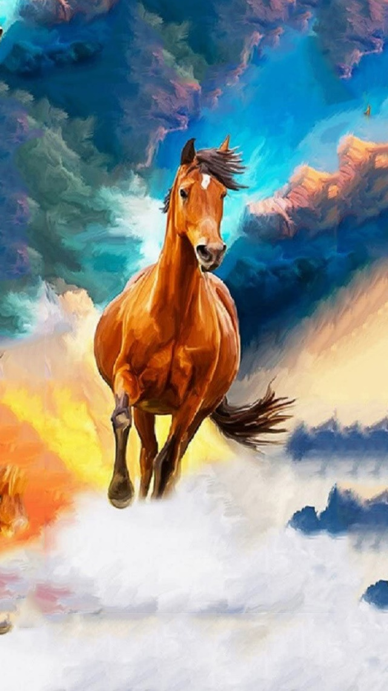
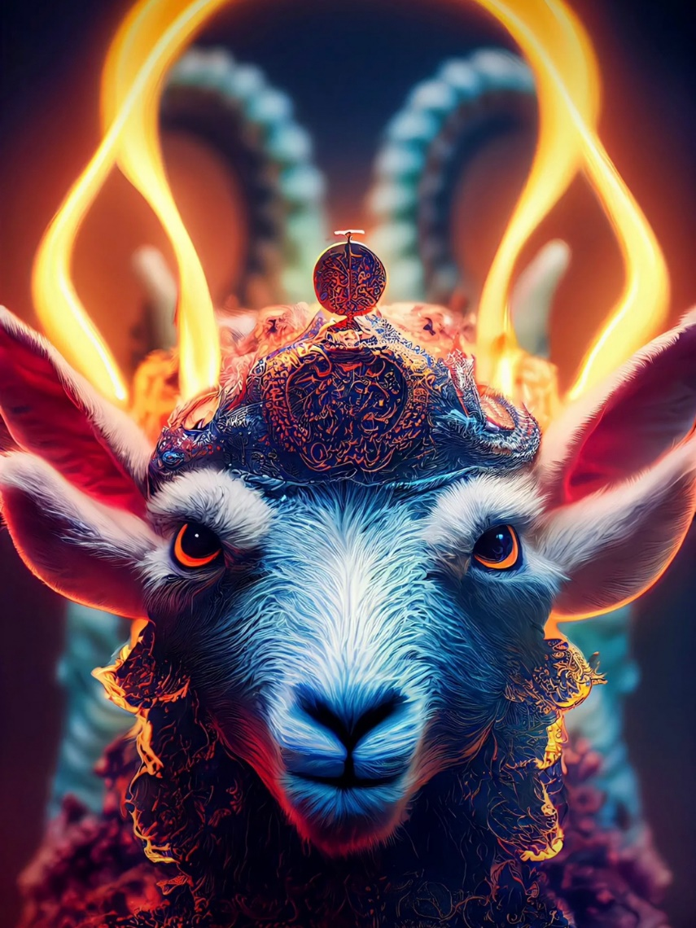
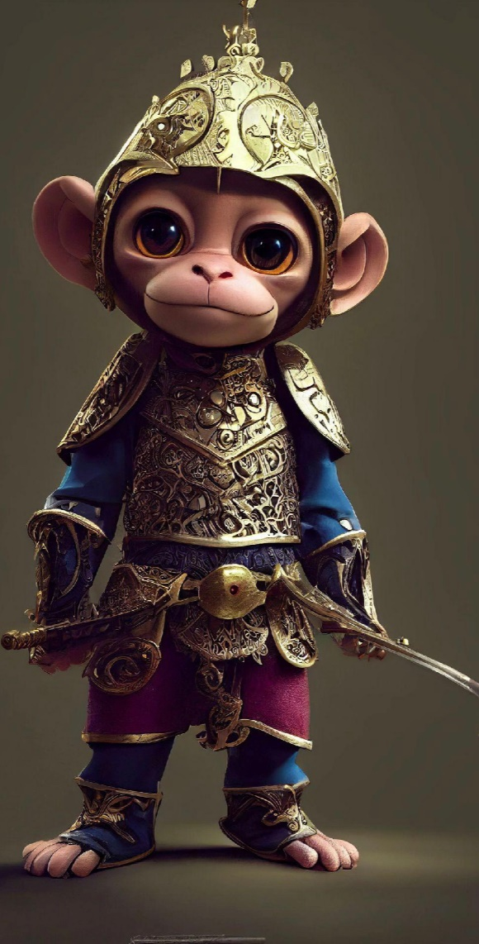
Con ngựa nhanh nhẹn, khoẻ mạnh, trung thành.
Con dê hiền lành, nhanh nhẹn.
Con khỉ thông minh, nhanh nhẹn.

Slide 17
GỢI Ý TRẢ LỜI
a. Con giáp mà em thích là con trâu. Con trâu là con vật hiền lành, khoẻ mạnh, cần cù lao động. Con trâu là người bạn, gắn bó thân thiết, vất vả sớm trưa với người nông dân Việt Nam. Ca dao có câu: “Trên đồng cạn, dưới đồng sâu/ Chồng cày, vợ cấy, con trâu đi bừa.”. Con trâu cũng là con vật vui tính, luôn đem lại sự may mắn, niềm vui chiến thắng cho con người. Chính vì vậy, con trâu vàng được chọn là biểu tượng của SEA GAMES 22.

Slide 18
GỢI Ý ĐÁP ÁN
b. Em sinh năm Thìn, theo lời mẹ là tuổi con rồng. Con rồng là con vật cao quý, linh thiêng nhưng cũng rất gần gũi với con người. Em là một cô bé xinh đẹp và thông minh. Tính em hơi tinh nghịch nhưng cũng rất dịu dàng. Em lễ phép với người lớn tuổi và hoà nhã với bè bạn. Em thích học môn Tiếng Việt, thích làm thơ. Em cũng rất thích mặc quần áo đẹp. Mẹ thường bảo: “Con bé này đúng là tuổi Rồng!”.

Slide 19
Tuổi Rồng
Rồng con ẩn trong mây
Vội chui vào bụng mẹ.
Chín tháng sau thành người.
Giờ nói cười vui vẻ.
Rồng bé mà quyết tâm
Sống nhạy cảm ân cần
Luôn giàu trí tưởng tượng
Yêu thương khắp xa gần.
Giờ Rồng con mạnh mẽ.
Học chăm chỉ, dẫn đầu.
Suy nghĩ lại rất sâu
Rồng mạnh đầu con giáp.
NGUYỄN BẢO MINH – Học sinh lớp 4 (Hà Nội

Slide 20
Hoạt động 4:
Giới thiệu và binh chọn sản phẩm

Slide 21
Các nhóm trình bày sản phẩm lên giấy A0 trên bảng lớp.
Đại điện của nhóm giới thiệu sản phẩm.
Sau đó, các em bình chọn bài viết hay, trang trí đẹp.

Slide 22
CỦNG CỐ - DẶN DÒ
Chia sẻ sản phẩm với người thân trong gia đình.
Hoàn thành bài Tự đánh giá SGK tr.17.

Slide 23
HƯỚNG DẪN VỀ NHÀ
A. Đọc và làm bài tập
Em hãy đọc và làm bài tập phần A vào vở bài tập.

Slide 24
B. Nhận xét
Em hãy tự cho điểm, sau đó tự nhận xét:
Em đạt yêu cầu ở mức nào (giỏi, khá, trung bình hay chưa đạt)?
Gợi ý:
Giỏi: từ 9 đến 10 điểm.
Khá: từ 7 đến 8 điểm.
Trung bình: từ 5 đến 6 điểm.
Chưa đạt: dưới 5 điểm.

Slide 25
2. Em cần cố gắng thêm về mặt nào?
Kĩ năng đọc hiểu.
Kiến thức về dấu gạch ngang.
Kĩ năng viết: dùng từ, viết câu, viết đoạn văn.
3. Em cần phải làm gì để có kiến thức, kĩ năng tốt hơn?
VD: Chăm chỉ đọc sách, ôn luyện bài tập,…

Slide 26
CẢM ƠN CÁC EM ĐÃ CHÚ Ý LẮNG NGHE!

